Slide 1
CDQ

Slide 2
分治是指将一个较大且复杂的问题分解为若干个小问题，并可以简单的通过子问题的解来得到原问题的解。
CDQ分治：
离线操作
可以解决子问题之间有影响的情况
常数较小
在一般情况下，用CDQ解决的问题的左区间会对右区间的答案作出贡献，如偏序问题

Slide 3
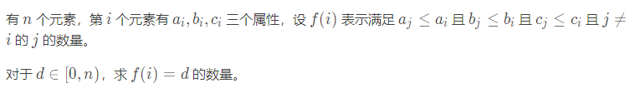
洛谷P3810
如果下标i,j符合题目条件，则a[i]<=a[j],所以在利用CDQ分治处理之前，先将所有的元素，按照对应的a的值从小到大排序，显然，在排序之后，每一次对答案产生贡献的元素一定会在该元素的左边。然后就可以利用CDQ求解。
首先，对于一个区间【L，R】定义一个数mid=(l+r)/2;
如果存在（x,y）(x<y)为符合条件的两个元素在排序后的下标，那么可以分为以下两种情况。
1.x、y都在区间【L，mid】或【mid+1,R】中
2.x<=mid,y>mid
对于第一种情况，利用递归分治求解即可。
对于第二种情况，只要先将两个子区间分别按照b的大小排序，然后按照归并排序的思想即可求解。

Slide 4
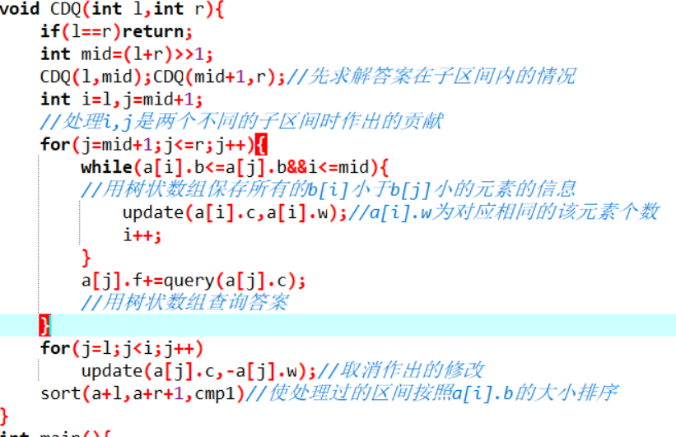

Slide 5
点分治

Slide 6
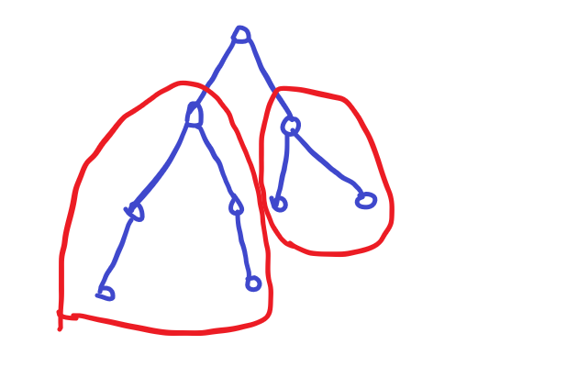
点分治一般用于处理大规模的树上路径信息问题
洛谷P3806
给定一棵有 n 个点的树，询问树上距离为 k 的点对是否存在。
首先对可能对答案产生贡献的情况进行分析，如果当前的树已经确定了根节点，那么答案可以根据是否经过根节点分为经过根节点和不经过根节点两种，
1.当路径经过根节点时，即答案处于当前的子树内时；
处理出所有子节点到根节点的距离，然后对于一个点尝试找到另一个点是两点之间的路径和为k即可，时间复杂度O(n)

Slide 7
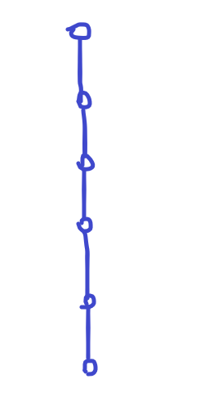
当路径不经过该根节点时，则需递归子树求解，最直接想到的就是递归当前根节点所直接连接的子节点并当做根节点来求解，但这样递归时间复杂度并不稳定，
当所有的节点为一条链时，就可能需要递归n次，且每次查询的节点数只减少1，再加上每次查询答案的时间，时间复杂度就会变成O(n^2)。
显然这样的方法是不够快，对此我们需要一些优化来减少总查询的次数。

Slide 8
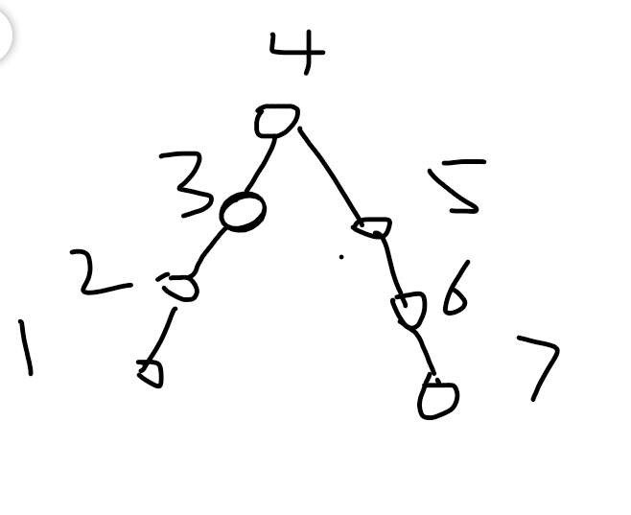
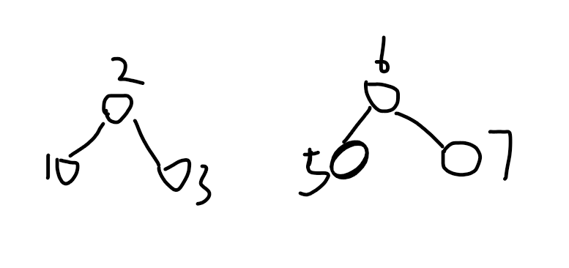
对于图片的情况，我们如果先选择4号节点作为根节点，然后选择2,6号节点为根节点，最后选择1,3,5,7为根节点，那么最后总查询次数显然远远小于原先从1号节点开始遍历的方法。说明更好的选择子树节点可以有效的降低时间

Slide 9
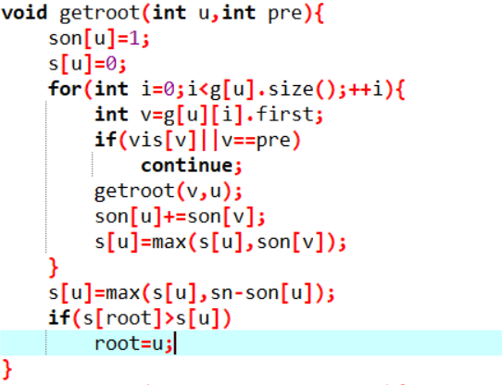
对于子树的根节点的选择，我们选择子树的重心(是两边子树大小差值最小)作为根节点；这样每次查询时的子树不会超过原先大小的一半，这样，对于每个节点，最多位于logn棵子树内，即最多会被查询logn次，时间复杂度就会从最坏的O(n^2)变为O(nlogn)
寻找子树的重心时,用s数组保存以该节点为根节点时对应的最大的子树的大小。当s最小时，即可保证所有的分支的大小小于等于n/2

Slide 10
#include<cstdio>
#include<vector>
#include<algorithm>
#include<cstring>
using namespace std;
const int inf=0x3f3f3f3f;
const int maxn=10003;
vector<pair<int,int> > g[maxn];
int son[maxn],s[maxn],q[maxn],vis[maxn]={0},sn,root,n,m;
int deep[10000003]={0},cn[maxn]={0},dp[maxn],ans[maxn];
void getroot(int u,int pre){
son[u]=1;
s[u]=0;
for(int i=0;i<g[u].size();++i){
int v=g[u][i].first;
if(vis[v]||v==pre)
continue;
getroot(v,u);
son[u]+=son[v];
s[u]=max(s[u],son[v]);
}
s[u]=max(s[u],sn-son[u]);
if(s[root]>s[u])
root=u;
}
void getdeep(int u,int pre,int dp){
if(dp>1e7)
return;
cn[++cn[0]]=dp;
for(int i=0;i<g[u].size();++i){
int v=g[u][i].first;
if(vis[v]||v==pre)
continue;
getdeep(v,u,dp+g[u][i].second);
}
}

Slide 11
void query(int u){
dp[0]=1;
dp[1]=0;
deep[0]=1;
for(auto &i:g[u]){
int v=i.first;
if(vis[v])
continue;
cn[0]=0;
getdeep(v,u,i.second);
for(int j=1;j<=cn[0];++j)
for(int k=1;k<=m;++k)
if(q[k]>=cn[j])
ans[k]+=deep[q[k]-cn[j]];
for(int j=1;j<=cn[0];++j){
dp[++dp[0]]=cn[j];
deep[cn[j]]=1;
}
}
for(int i=1;i<=dp[0];++i)
deep[dp[i]]=0;
}
void solve(int u){
vis[u]=1;
query(u);
for(int i=0;i<g[u].size();++i){
int v=g[u][i].first;
if(vis[v])
continue;
getroot(v,0);
root=0;
sn=son[v];
getroot(v,0);
solve(root);
}
}

Slide 12
int main(){
int i;
scanf("%d%d",&n,&m);
for(i=1;i<n;++i){
int a,b,c;
scanf("%d%d%d",&a,&b,&c);
g[a].push_back(make_pair(b,c));
g[b].push_back(make_pair(a,c));
}
for(i=1;i<=m;++i)
scanf("%d",&q[i]);
root=0;
sn=n;
s[0]=inf;
getroot(1,0);
solve(root);
for(i=1;i<=m;++i)
if(ans[i]||!q[i])
printf("AYE\n");
else
printf("NAY\n");
return 0;
}

